Slide 1
Capitolo IV
I mercati finanziari

Slide 2
1. La domanda di moneta
La moneta può essere usata per transazioni, ma non paga interessi.
Ci sono due tipi di moneta: il circolante (la moneta metallica e cartacea) e i depositi di conto corrente, a fronte dei quali è possibile emettere assegni.
I titoli pagano un interesse positivo (i), ma non possono essere usati per le transazioni.
La decisione di detenere moneta vs titoli dipende:
dal livello delle transazioni;
dal tasso d’interesse offerto dai titoli.

Slide 3
1.1 Derivazione della domanda di moneta
La relazione tra domanda di moneta, reddito nominale e tasso di interesse è data da:
Dove:
€Y indica il reddito nominale.
M^{d} indica la domanda di moneta
L(i) indica la funzione decrescente del tasso di interesse i,
Dunque:
la domanda di moneta aumenta con il reddito nominale
la domanda di moneta dipende negativamente dal tasso di interesse

Slide 4
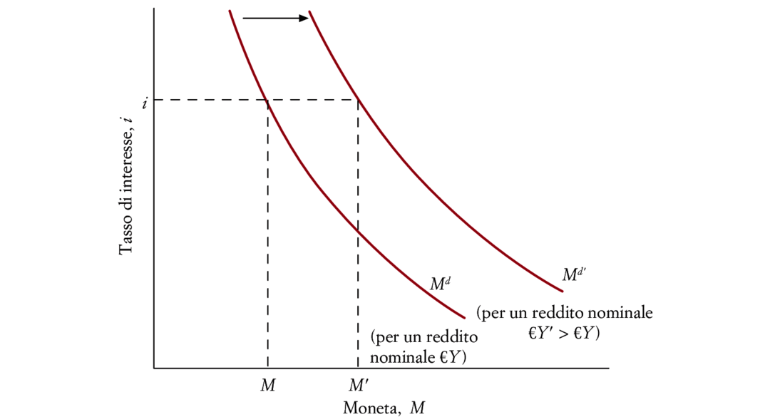
1.1 Derivazione della domanda di moneta
Notes:
Minore è il tasso di interesse, i, maggiore sarà la quantità di moneta, M, che le persone vogliono detenere.

Slide 5
2. La determinazione del tasso di interesse (I)
Supponiamo che la banca centrale decida di offrire un ammontare di moneta uguale a M, cosicché M^{s} = M.
La condizione di equilibrio è:
Offerta di moneta = Domanda di moneta
M = €YL(i)
Questa equazione ci dice che il tasso di interesse i deve essere tale da indurre gli individui a tenere una quantità di moneta pari all’offerta di moneta, M.

Slide 6
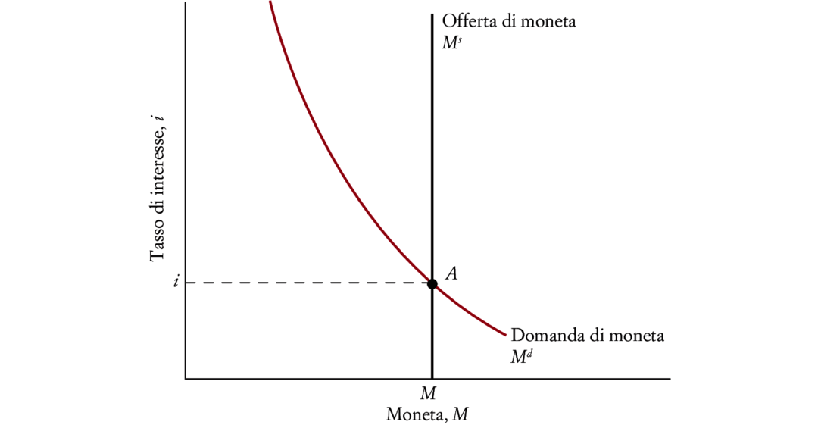
2.1. Domanda di moneta, offerta di moneta e tasso di interesse di equilibrio
Il tasso di interesse d’equilibrio uguaglia domanda e offerta di moneta.

Slide 7
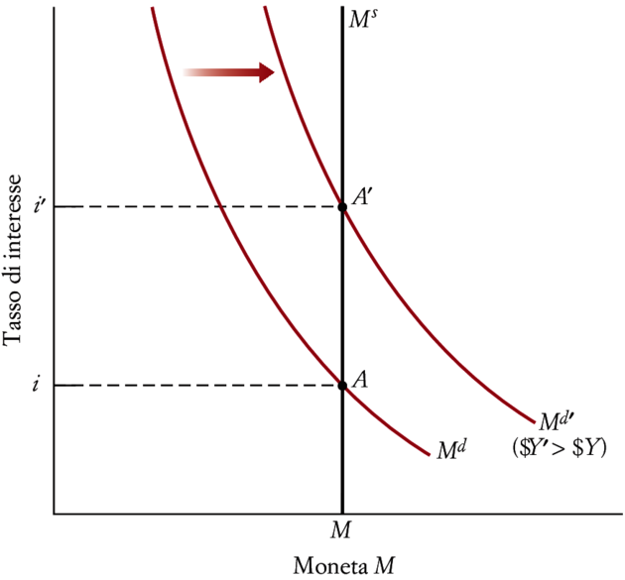
2.1. Domanda di moneta, offerta di moneta e tasso di interesse di equilibrio
Un aumento del reddito nominale provoca un aumento del tasso di interesse:
Notes:
Perché accade questo? In corrispondenza del tasso di interesse iniziale, la domanda di moneta eccede l’offerta di moneta. Per indurre gli individui a tenere una quantità inferiore di moneta, e ristabilire l’equilibrio, è necessario che il tasso di interesse aumenti.

Slide 8
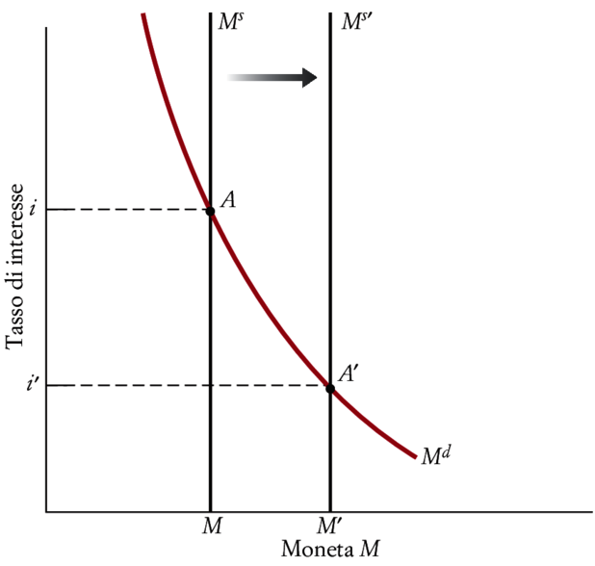
2.1. Domanda di moneta, offerta di moneta e tasso di interesse di equilibrio
Un aumento dell’offerta di moneta provoca una riduzione del tasso di interesse:

Slide 9
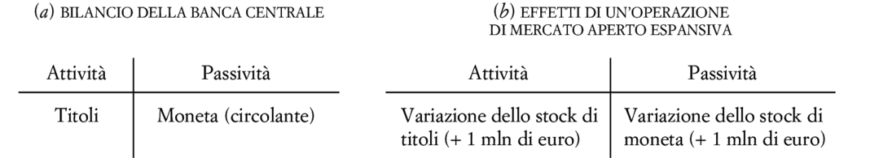
2.2 Politica monetaria e operazioni di mercato aperto
La banca centrale controlla la quantità di moneta tramite le operazioni di mercato aperto.

Slide 10
2.2 Politica monetaria e operazioni di mercato aperto
Operazione di mercato aperta espansiva:
la banca centrale acquista titoli, pagandoli con moneta. La moneta in circolazione nell’economia aumenta.
Operazione di mercato aperto restrittiva:
la banca centrale vende titoli, ricevendo moneta. La moneta in circolazione nell’economia diminuisce.

Slide 11
2.2 Politica monetaria e operazioni di mercato aperto
Nel mercato dei titoli si determina il prezzo dei titoli, non il tasso di interesse. Tuttavia, esiste sempre una relazione tra il prezzo di un titolo e il tasso di interesse che paga.
Consideriamo titoli annuali, con prezzo corrente €P_{T}, rimborso alla scadenza pari a 100€ e che non paghino alcuna cedola. Il tasso di interesse pagato dal titolo è dato da:
Quanto più elevato è il prezzo del titolo, tanto minore sarà il tasso di interesse pagato dal titolo stesso.

